Slide 2
(أهدافي التعليمية)
1- القراءة الصحيحة الخالية من الأخطاء.
2-أنمي لغتي عن طريق
معرفة المعنى الصحيح والاضداد.

Slide 3
(أهدافي التعاونية)
1- التعاون
2- الهدوء
3- الالتزام بالوقت

Slide 8
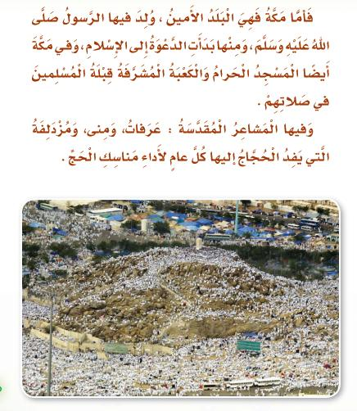

Slide 10
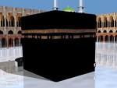

Slide 11
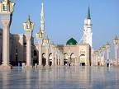
في مكة المكرمة.

Slide 12
الدعوة إلى الإسلام.

Slide 13
الكعبة المشرفة.

Slide 14
عرفات,منى و مزدلفة.

Slide 15
لأداء مناسك الحج.

Slide 16
هاجر إلى المدينة المنورة.

Slide 17
فاصل ونواصل

Slide 18
ترابط الكلمات
مزدلفة
عرفات
منى
المدينة المشرفة
طيبة
يثرب

Slide 19
تعاوني(1).
الزمن:2.د
اسم المجموعة.....
صغيرتي,بالتعاون مع أفراد مجموعتك
دوني أكبر عدد ممكن من العناوين
المناسبة للنص..
محك النجاح:ذكر عناوين مختلفة للنص.

Slide 20
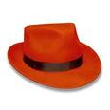
القبعة الحمراء:
مبدعتي,صفي شعورك
وأنتي تزورين بيت الله الحرام.

Slide 21
مبدعتي,اطرحي سؤالاً مناسباً
للصورة التالية

Slide 23
شكرا لإبداعك

Slide 25
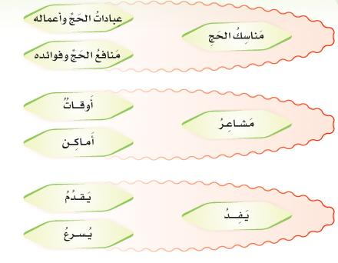

Slide 29
عامٍ
عامًا

Slide 30
معلمةٌ
المعلمةُ
ال معلمةُ
حائطٌ
ال حائطِ
الحائطِ
موضوعٌ
ال موضوعَ
الموضوعَ
مكرمةٌ
ال مكرمةُ
المكرمةُ

Slide 31
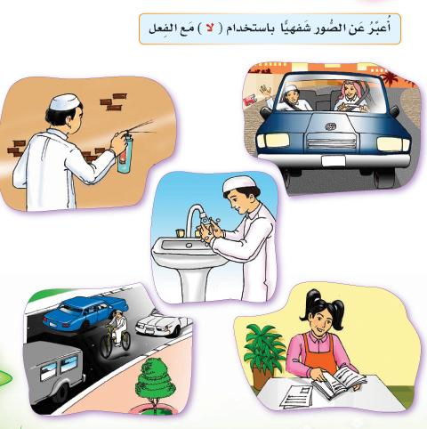

Slide 32
يزورون
يزوران
يُهاجرون
يُهاجران

Slide 33
يشاركان
تشاركان
يشاركون

Slide 35
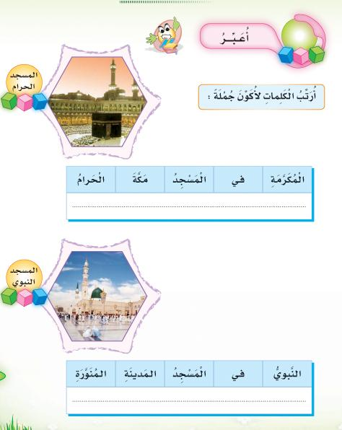
المسجد الحرام في مكة المكرمة.
المسجد النبوي في المدينة المنورة.

Slide 36
(نشاطات الدرس)

Slide 40
تزورين
يطوفون
يسجدان
يدعون

Slide 41
شكرا لإبداعك

